Slide 1
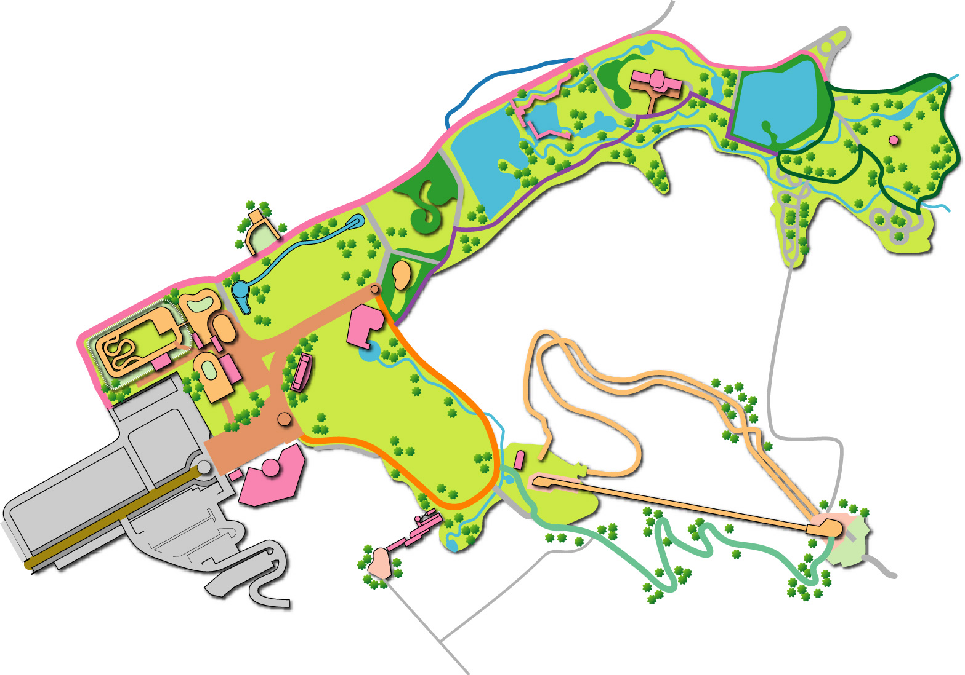
立ち入り禁止区域

